Slide 1
আজকের ক্লাসে সবাইকে
স্বাগতম

Slide 2
পরিচিতিঃ-
শিক্ষকঃ-
পাঠঃ-
শ্রেনিঃ - ৮ম
বিষয়ঃ -বিজ্ঞান
অধ্যায়ঃ - ৪র্থ
পাঠঃ- 4
সময়ঃ- ৫০ মিঃ
মোঃ মুহিউদ্দিন
সহকারী শিক্ষক (ICT)
সূর্যমুখি হালদারবাড়ী
বালিকা দাখিল মাদ্রাসা।
মোবাঃ- ০১৭১৪৫৯৩৫১০
ইমেইলঃ- www.hmjelam@gmail.com

Slide 3
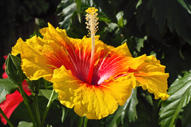
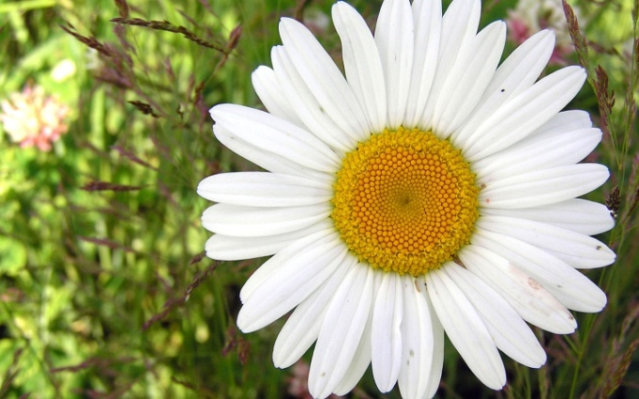
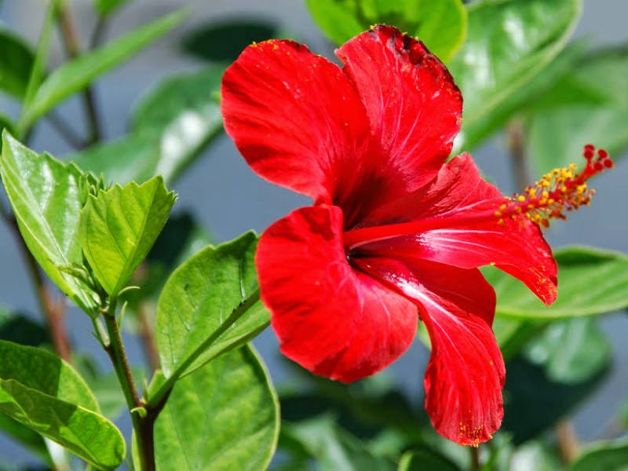
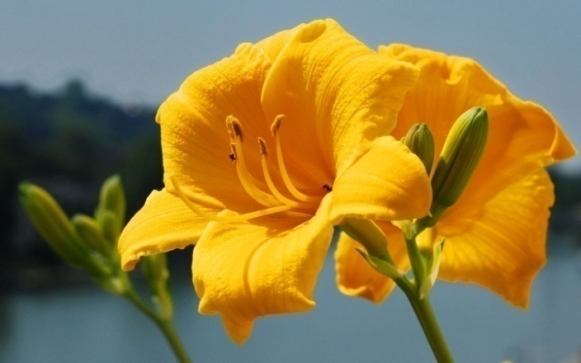
নিচের ছবিগুলো লক্ষ্য করঃ-

Slide 4
আজকের পাঠঃ-
একটি আদর্শ ফুলের বিভিন্ন অংশ।

Slide 5
শিখনফলঃ-
এ পাঠ শেষে শিক্ষার্থীরাঃ-
১। আদর্শ ফুল কি তা বলতে পারবে।
২। একটি আদর্শ ফুলের চিত্র একে বিভিন্ন অংশ চিহ্নিত করতে পারবে।
৩। একটি আদর্শ ফুলের বিভিন্ন অংশের কাজ ব্যাখ্যা করতে পারবে।

Slide 6
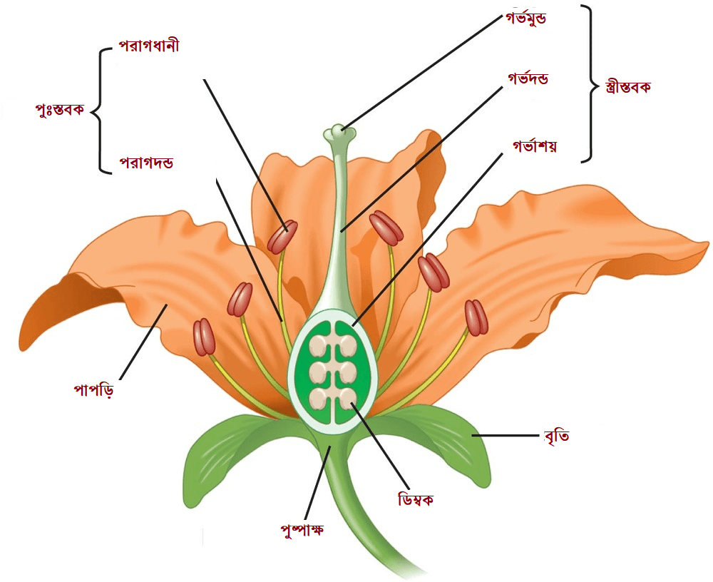
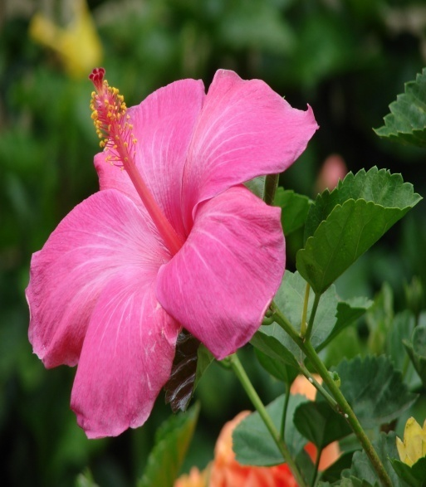
জবা
আদর্শ ও সম্পূর্ন ফুল
জবা ফুলের বিভিন্ন অংশ।

Slide 7
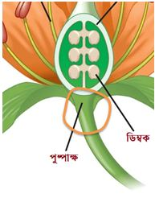
একটি সম্পূর্ণ ফুলের পাঁচটি অংশ থাকে যথাঃ
১। পুষ্পাক্ষঃ এটি গোলাকার এবং ফুলের বৃন্ত শীর্ষে অবস্থান করে। যা ফুলকে আকর্ষণীয়ভাবে তুলে ধরে। পরাগায়নের জন্য এর গুরুত্ব অনেক বেশি।

Slide 8
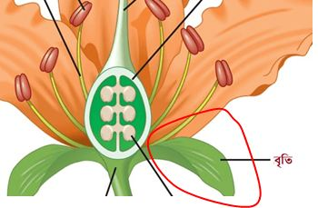
২। বৃত্তিঃ ফুলের সবচেয়ে বাইরের স্তবককে বৃতি বলে। বৃতি ফুলের অন্য অংশগুলোকে বিশেষত কুড়ি অবস্থায় রোদ ,বৃষ্টি ও পোকা-মাকড় থেকে রক্ষা করে।

Slide 9
দলমন্ডল
৩। দলমন্ডলঃ কতগুলো পাপড়ি মিলে দলমন্ডল গঠন করে। এর প্রতিটি অংশকে পাপড়ি বা দলাংশ বলে। এরা বিভিন্ন রং এর হয়। দলমন্ডল রঙিন হওয়ায় পোকা-মাকড় আকর্ষন করে এবং পরাগায়ন নিশ্চিত করে। এরা ফুলের অন্য অংশগুলোকে রোদ , বৃষ্টি থেকে রক্ষা করে।

Slide 10
পুংকেশর
৪।পুংকেশরঃ এটি ফুলের তৃতীয় স্তবক । এই স্তবকের প্রতিটি অংশকে পুংকেশর বলে। পুংকেশরের দন্ডের মত অংশকে পুংদন্ড এবং শীর্ষের থলির মতো অংশকে পরাগধানী বলে। পরাগধানীর মধ্যে পরাগরেণু উৎপন্ন হয়। পরাগরেণু থেকে পুং জননকোষ উৎপন্ন হয় যা সরাসরি জনন কাজে অংশগ্রহন করে।

Slide 11
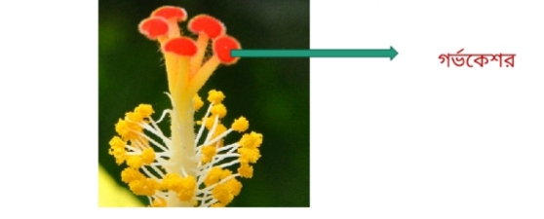
৫।গর্ভকেশরঃ এক বা একাধিক গর্ভপত্র নিয়ে গঠিত হয় গর্ভকেশর। একটি গর্ভপত্রের তিনটি অংশ, যথা- গর্ভাশয়, গর্ভদন্ড, ও গর্ভমুন্ড। গর্ভাশয়ের ভিতরে ডিম্বক সাজানো থাকে। ডিম্বকে স্ত্রী জননকোষ বা ডিম্বাণু সৃষ্টি হয়। এরা পুংকেশরের মতো সরাসরি জনন কাজে অংশগ্রহণ করে।

Slide 12
একক কাজঃ
একটি আদর্শ ফুলের কয়টি অংশ ও কি কি ?

Slide 13
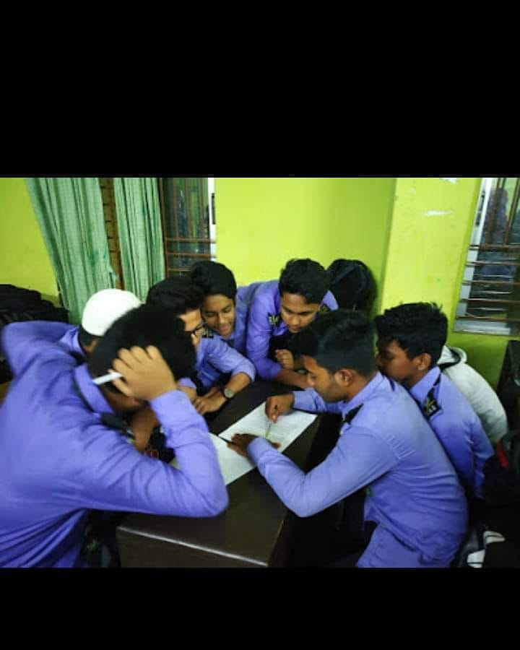
দলগত কাজঃ
একটি আদর্শ ফুলের চিত্র একে বিভিন্ন অংশ দেখাবে।

Slide 14
মূল্যায়নঃ
১। ফুলের কয়টি অংশ?
উঃ ৫টি।
২।বৃতির কাজ কি?
উঃ বৃতি কুডির সময় রোদ, বৃষ্টি পোকামাকড় থেকে রক্ষা করে।
৩।ফুলের কোন দুটি অংশ জনন কাজে অংশগ্রহণ করে ?
উঃ পুংকেশর, গর্ভকেশর।

Slide 15
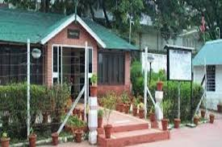
বাড়ীর কাজঃ
ফুলের কোন দুটি অংশ পরাগায়নে ভূমিকা রাখে ব্যাখ্যা কর।

Slide 16
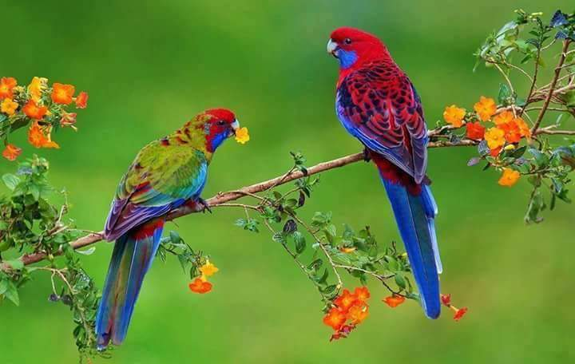
সবাইকে ধন্যবাদ

